Slide 1
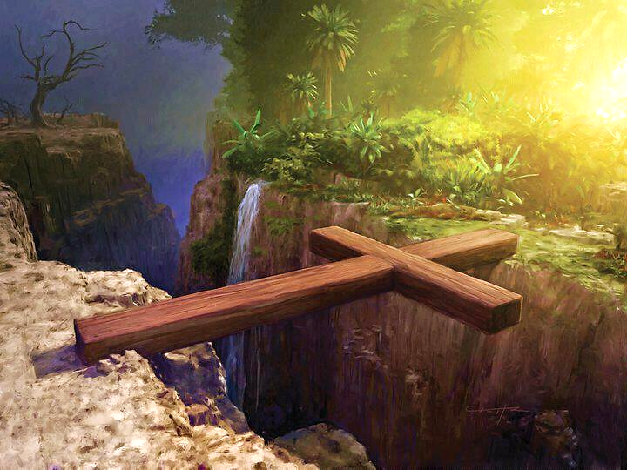

Unidad 8: Jesús Termina su Ministerio Público
Estudio 30:
Jesús, El Camino al Padre
(Juan 13.36 – 14.14)
13 de mayo de 2014
La Biblia Libro por Libro, CBP®
Iglesia Bíblica Bautista de Aguadilla

Slide 2

Contexto
Juan
  13.36 – 14.14

Slide 3

Versículo Clave:
“Jesús le dijo: Yo soy el camino, y la verdad, y la vida; nadie viene al Padre, sino por mí.”
(Juan 14.6, RVR60)

Slide 4
Bosquejo de Estudio
  Jesús fue a preparar un lugar
  Juan 14.1-4
  Jesús es el camino, la verdad y la vida
  Juan 14.5-11
Jesús responde las oraciones
  Juan 14.12-14

Slide 5
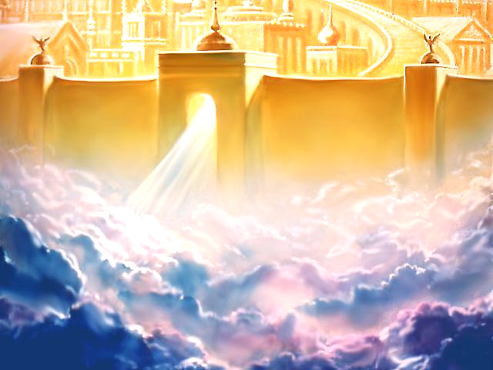
Jesús fue a preparar un lugar
Juan 14.1-5
5

Slide 6
Jesús fue a preparar un lugar
Juan 14.1-5
“No se turbe vuestro corazón; creéis en Dios, creed también en mí. En la casa de mi Padre muchas moradas hay; si así no fuera, yo os lo hubiera dicho; voy, pues, a preparar lugar para vosotros. Y si me fuere y os preparare lugar, vendré otra vez, y os tomaré a mí mismo, para que donde yo estoy, vosotros también estéis. Y sabéis a dónde voy, y sabéis el camino. Le dijo Tomás: Señor, no sabemos a dónde vas; ¿cómo, pues, podemos saber el camino?”
(Juan 14.1–5, RVR60)
6

Slide 7
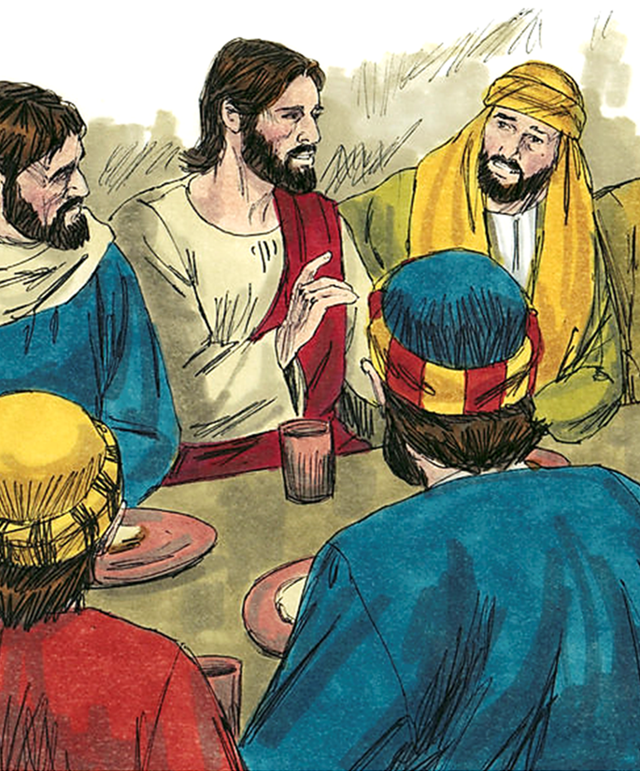
Jesús fue a preparar un lugar
Juan 14.1-5
¿Por qué se turbaron los corazones de los discípulos? Cristo les había dicho que les iba a dejar (13.33), que uno de ellos era un traidor y que Pedro le fallaría (13.36–38).
Indudablemente esto los perturbó a todos, porque miraban a Pedro como su líder.
7

Slide 8
Jesús fue a preparar un lugar
Juan 14.1-5
Jesús mismo había revelado su carga interna (13.21), aunque es cierto que su espíritu angustiado no era de ninguna manera igual al de la turbación que ellos sentían en su corazón.
En este capítulo Jesús procuró consolar a los doce y acallar la turbación de sus corazones.
8

Slide 9
Jesús fue a preparar un lugar
Juan 14.1-5
14:1 Algunos enlazan el versículo 1 con el último del capítulo 13, y creen que fue dicho a Pedro.
Aunque iba a negar al Señor, tuvo sin embargo una palabra de consuelo para él.
9

Slide 10
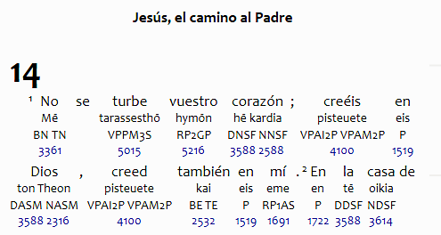
Jesús fue a preparar un lugar
Juan 14.1-5
Pero esto se debe a que algunos comentaristas ingleses han sido llevados a confusión por la ambigüedad de su lengua entre singular y plural en segunda persona, y no son conscientes de la forma plural en griego, bien reflejada en la lengua castellana, y que muestra que estas palabras fueron dirigidas a todos los discípulos.
En plural
10

Slide 11
Jesús fue a preparar un lugar
Juan 14.1-5
Por esto, deberíamos hacer una pausa después del capítulo 13.
El pensamiento parece ser: «Me voy a ir, y vosotros no podréis verme. Pero no se turbe vuestro corazón; creéis en Dios, aunque no le veis. Ahora, creed también en mí, de la misma manera».
Aquí tenemos otra importante declaración de igualdad con Dios.
11

Slide 12
Jesús fue a preparar un lugar
Juan 14.1-5
14:2 La casa del Padre hace referencia al cielo, donde hay muchas moradas. Hay lugar allí para todos los redimidos.
Si no, el Señor se lo hubiera dicho.
No habría suscitado falsas esperanzas en ellos. Voy, pues, a preparar lugar para vosotros puede tener dos significados.
El Señor Jesús fue al Calvario para preparar lugar para los Suyos.
12

Slide 13
Jesús fue a preparar un lugar
Juan 14.1-5
Es por medio de Su muerte expiatoria que se asegura a los creyentes un lugar allí.
Pero también el Señor fue al cielo para preparar un lugar.
No sabemos mucho acerca de aquel lugar, pero sí sabemos que se está disponiendo acomodo para cada hijo de Dios —«un lugar dispuesto para un pueblo dispuesto».
13

Slide 14
Jesús fue a preparar un lugar
Juan 14.1-5
“Vi un cielo nuevo y una tierra nueva; porque el primer cielo y la primera tierra pasaron, y el mar ya no existía más. Y yo Juan vi la santa ciudad, la nueva Jerusalén, descender del cielo, de Dios, dispuesta como una esposa ataviada para su marido. Y oí una gran voz del cielo que decía: He aquí el tabernáculo de Dios con los hombres, y él morará con ellos; y ellos serán su pueblo, y Dios mismo estará con ellos como su Dios. Enjugará Dios toda lágrima de los ojos de ellos; y ya no habrá muerte, ni habrá más llanto, ni clamor, ni dolor; porque las primeras cosas pasaron.” (Apocalipsis 21.1–4, RVR60)
14

Slide 15
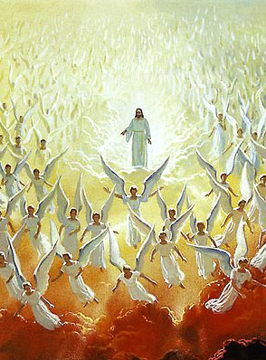
Jesús fue a preparar un lugar
Juan 14.1-5
14:3 El versículo 3 hace referencia al tiempo en que el Señor vendrá otra vez en el aire, cuando serán resucitados todos los que han muerto en la fe, cuando los vivos serán transformados, y cuando la multitud redimida por sangre será llevada al hogar celestial (1 Tes. 4:13–18; 1 Cor. 15:51–58).
15

Slide 16
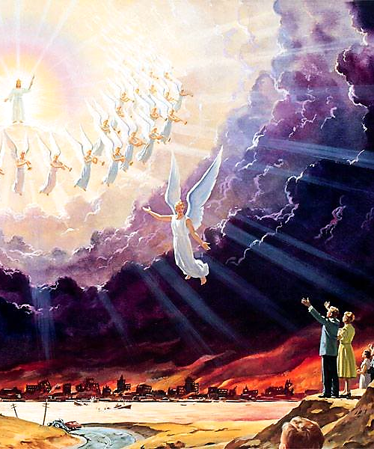
Jesús fue a preparar un lugar
Juan 14.1-5
Es una venida personal, literal, de Cristo.
Tan cierto como que se fue, volverá otra vez.
Su deseo es tener a los Suyos con Él para toda la eternidad.
16

Slide 17
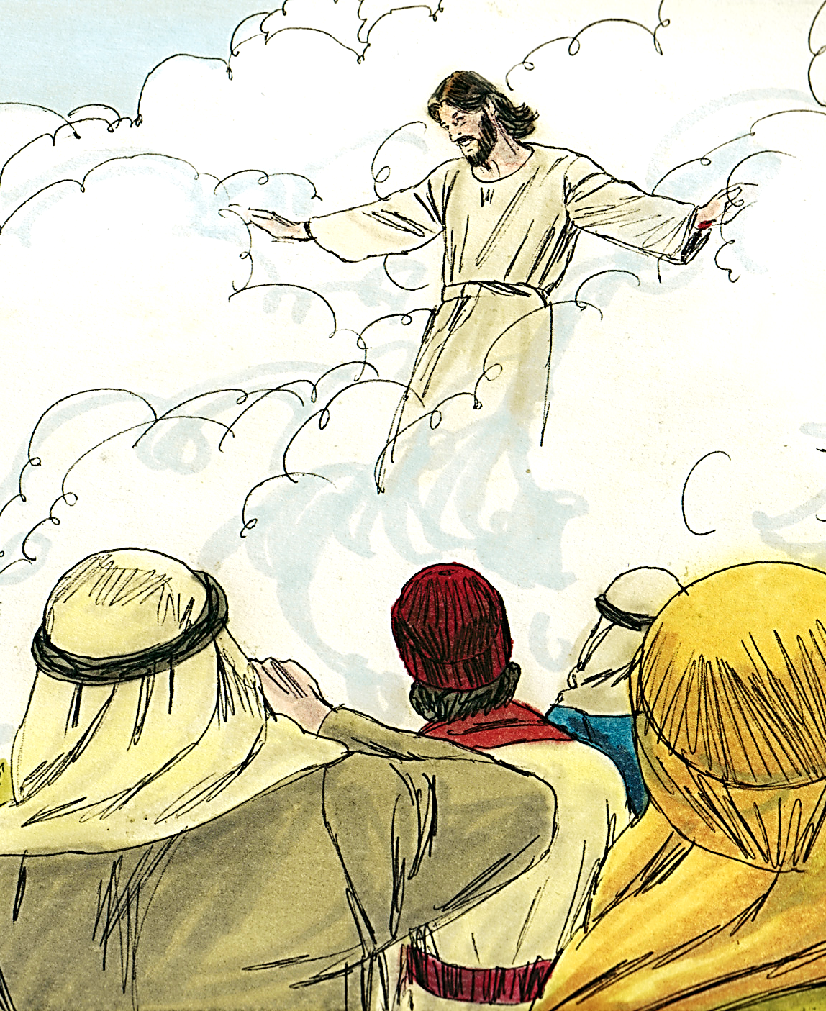
Jesús fue a preparar un lugar
Juan 14.1-5
14:4, 5 Él se iba al cielo, y ellos conocían el camino al cielo, porque se lo había dicho muchas veces.
Evidentemente, Tomás no había comprendido el sentido de las palabras del Señor.
Lo mismo que Pedro, puede que estuviese pensando acerca de un viaje a algún lugar de la tierra.
17

Slide 18
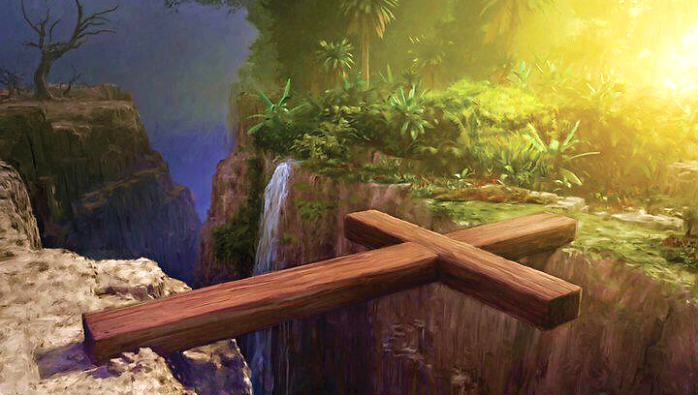
Jesús es el camino, la verdad y la vida Juan 14.5-11
18

Slide 19
Jesús es el camino, la verdad y la vida Juan 14.5-11
“Le dijo Tomás: Señor, no sabemos a dónde vas; ¿cómo, pues, podemos saber el camino? Jesús le dijo: Yo soy el camino, y la verdad, y la vida; nadie viene al Padre, sino por mí. Si me conocieseis, también a mi Padre conoceríais; y desde ahora le conocéis, y le habéis visto. Felipe le dijo: Señor, muéstranos el Padre, y nos basta. Jesús le dijo: ¿Tanto tiempo hace que estoy con vosotros, y no me has conocido, Felipe?”
19

Slide 20
Jesús es el camino, la verdad y la vida Juan 14.5-11
“…El que me ha visto a mí, ha visto al Padre; ¿cómo, pues, dices tú: Muéstranos el Padre? ¿No crees que yo soy en el Padre, y el Padre en mí? Las palabras que yo os hablo, no las hablo por mi propia cuenta, sino que el Padre que mora en mí, él hace las obras. Creedme que yo soy en el Padre, y el Padre en mí; de otra manera, creedme por las mismas obras.” (Juan 14.5–11, RVR60)
20

Slide 21

Jesús es el camino, la verdad y la vida Juan 14.5-11
14:6 Este cautivador versículo pone en claro que el Señor Jesucristo es Él mismo el camino al cielo.
No se trata meramente de que indique el camino: Él es el camino.
La salvación está en una Persona.
Acepta a esta Persona como tuya y posees la salvación.
21

Slide 22
Jesús es el camino, la verdad y la vida Juan 14.5-11
El cristianismo es Cristo.
El Señor Jesús no es sólo uno de varios caminos.
Él es el único Camino.
Nadie viene al Padre, sino por medio de Él.
El camino a Dios no es por los Diez Mandamientos, ni por la Regla de Oro, ni por ordenanzas, membresía en una iglesia —es por medio de Cristo, y de Cristo solamente—.
22

Slide 23

Jesús es el camino, la verdad y la vida Juan 14.5-11
En la actualidad muchos dicen que no importa lo que uno crea siempre que se crea con sinceridad.
Dicen que todas las religiones tienen algo de bueno y que todas llevan finalmente al cielo.
Pero Jesús dijo: Nadie viene al Padre, sino por mí.
23

Slide 24
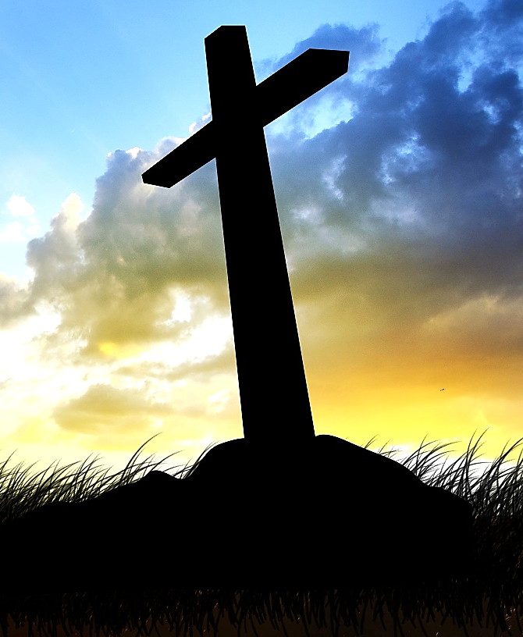
Jesús es el camino, la verdad y la vida Juan 14.5-11
Entonces, el Señor es la verdad.
No es sólo Uno que enseñe la verdad; Él es la verdad.
Es la encarnación de la Verdad.
Los que tienen a Cristo tienen la verdad. No se encuentra en ninguna otra parte.
24

Slide 25
Jesús es el camino, la verdad y la vida Juan 14.5-11
Cristo Jesús es la verdad.
Él es la fuente de vida, tanto espiritual como eterna.
Los que le reciben tienen vida eterna porque Él es la vida.
25

Slide 26
Jesús es el camino, la verdad y la vida Juan 14.5-11
14:7 Una vez más el Señor enseñó la misteriosa unión que existe entre el Padre y Él mismo.
Si los discípulos hubiesen reconocido quién era Jesús verdaderamente, habrían conocido también al Padre, porque el Señor revelaba al Padre a los hombres.
26

Slide 27
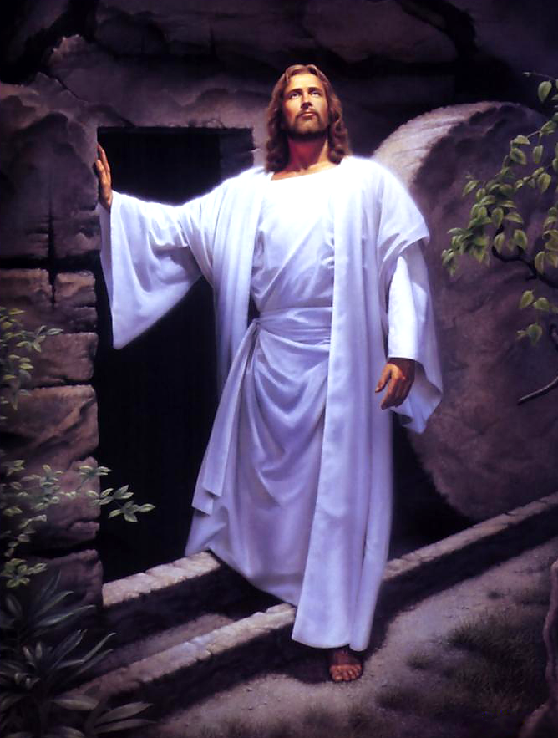
Jesús es el camino, la verdad y la vida Juan 14.5-11
Y desde ahora, especialmente después de la resurrección de Cristo, los discípulos comprenderían que Jesús era Dios el Hijo.
Entonces se darían cuenta de que conocer a Cristo era conocer al Padre, y ver al Señor Jesús era ver a Dios.
Este versículo no enseña que Dios y el Señor Jesús sean la misma Persona.
Hay tres Personas distintas en la Deidad, pero hay sólo un Dios.
27

Slide 28
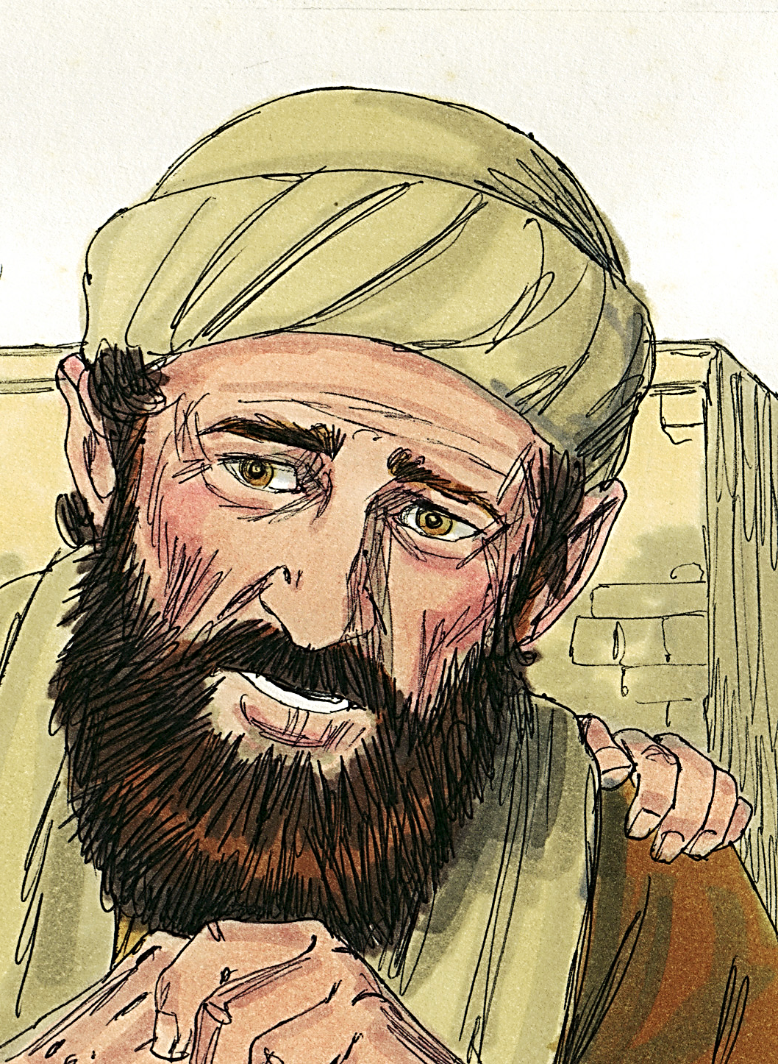
Jesús es el camino, la verdad y la vida Juan 14.5-11
14:8 Felipe quería que el Señor le diese alguna revelación especial del Padre, y esto era todo lo que pediría.
No comprendía que todo lo que el Señor era, y hacía y decía, era una revelación del Padre.
28

Slide 29
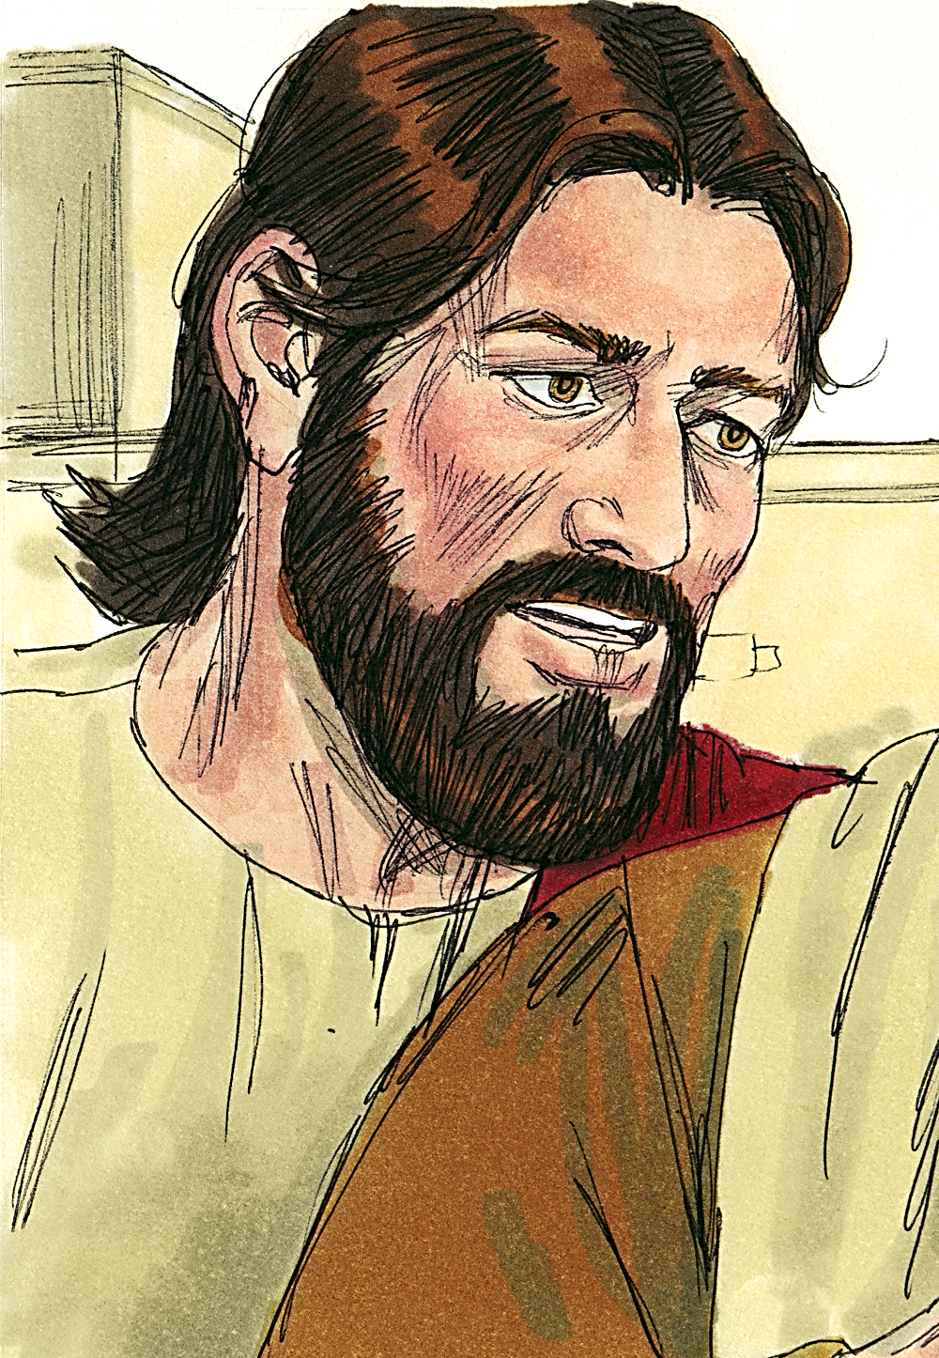
Jesús es el camino, la verdad y la vida Juan 14.5-11
14:9 Pacientemente, Jesús le corrigió.
Felipe había estado con el Señor durante largo tiempo.
Había sido uno de los primeros discípulos llamados (Juan 1:43).
29

Slide 30
Jesús es el camino, la verdad y la vida Juan 14.5-11
Pero todavía no era consciente de la plena verdad de la deidad de Cristo y de Su unidad con el Padre.
No sabía que cuando contemplaba a Jesús, estaba contemplando a Aquel que exhibía al Padre a la perfección.
30

Slide 31
Jesús es el camino, la verdad y la vida Juan 14.5-11
14:10–11 Las palabras Yo estoy en el Padre, y el Padre está en mí describen la íntima relación de la unión entre el Padre y el Hijo.
Son Personas distintas, pero son Uno en cuanto a atributos y voluntad.
No deberíamos sentirnos desalentados si no comprendemos esto.
Ninguna mente mortal podrá jamás comprender la Deidad.
31

Slide 32
Jesús es el camino, la verdad y la vida Juan 14.5-11
Hemos de admitir que Dios sabe cosas que nosotros jamás podremos conocer.
Si le comprendiéramos plenamente, ¡seríamos tan grandes como Él!
Jesús tenía poder para hablar las palabras y hacer los milagros, pero Él vino al mundo como el Siervo de Jehová y hablaba y actuaba en perfecta obediencia al Padre.
32

Slide 33
Jesús es el camino, la verdad y la vida Juan 14.5-11
Los discípulos deberían creer que Él era uno con el Padre por Su propio testimonio de este hecho.
Pero, si no, entonces deberían verdaderamente creer a causa de las obras que llevaba a cabo.
33

Slide 34
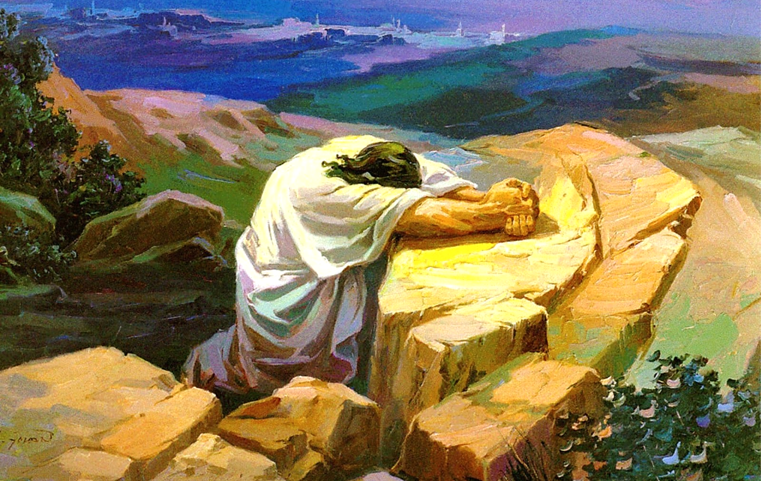
Jesús responde las oraciones
Juan 14.12-14
34

Slide 35
Jesús responde las oraciones
Juan 14.12-14
“De cierto, de cierto os digo: El que en mí cree, las obras que yo hago, él las hará también; y aun mayores hará, porque yo voy al Padre. Y todo lo que pidiereis al Padre en mi nombre, lo haré, para que el Padre sea glorificado en el Hijo. Si algo pidiereis en mi nombre, yo lo haré.” (Juan 14.12–14, RVR60)
35

Slide 36
Jesús responde las oraciones
Juan 14.12-14
14:12 Jesús predijo que los que creyesen en Él harían milagros como los que Él había hecho, e incluso mayores.
En Hechos leemos de los apóstoles haciendo milagros de curación corporal, similares a los del Salvador.
Pero leemos también de milagros mayores —como la conversión de tres mil personas en el día de Pentecostés—.
36

Slide 37
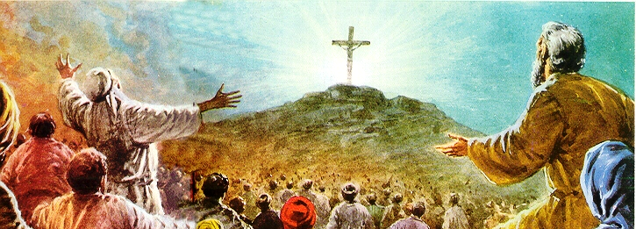
Jesús responde las oraciones
Juan 14.12-14
Está claro que la referencia de Jesús a obras mayores tenía que ver con la proclamación mundial del evangelio, con la salvación de tantas almas y con la edificación de la iglesia.
Mayor obra es salvar almas que sanar cuerpos.
37

Slide 38

Jesús responde las oraciones
Juan 14.12-14
Cuando Jesús volvió al cielo, fue glorificado, y el Espíritu Santo fue enviado a la tierra.
Por el poder del Espíritu los apóstoles efectuaron estos mayores milagros.
38

Slide 39
Jesús responde las oraciones
Juan 14.12-14
14:13 ¡Qué consolación debió ser para los discípulos saber que aunque el Señor les fuese a dejar, podrían orar al Padre en Su Nombre y recibir sus peticiones.
Este versículo no significa que un creyente pueda conseguir de Dios lo que él quiera.
La clave para comprender la promesa está en las palabras en mi nombre —cualquier cosa que pidáis al Padre en mi nombre—.
39

Slide 40
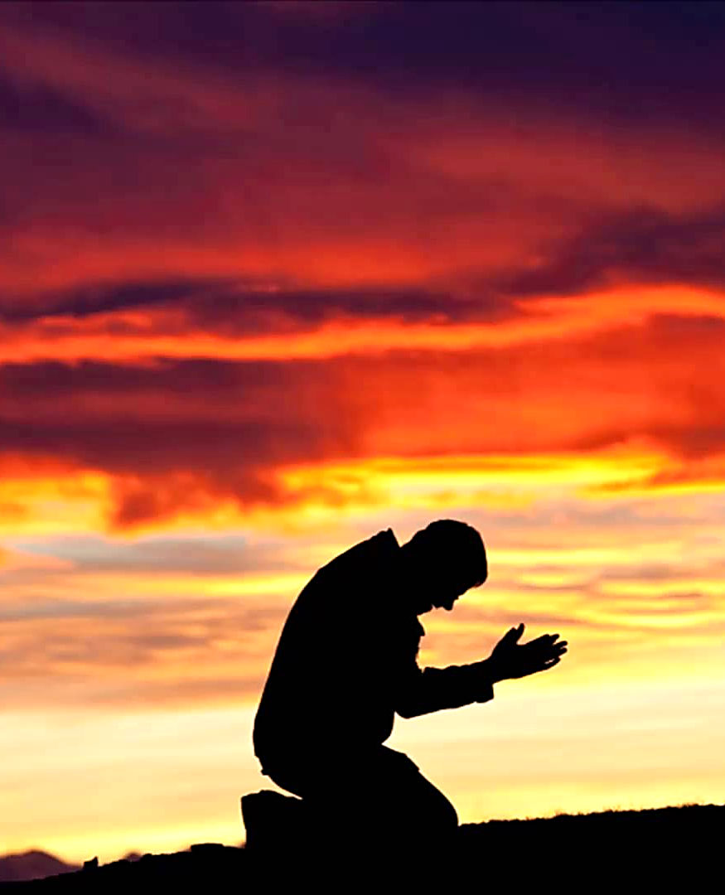
Jesús responde las oraciones
Juan 14.12-14
Pedir en Nombre de Jesús no es simplemente insertar Su Nombre al final de la oración.
Es pedir en conformidad a Su mente y voluntad.
Es pedir aquellas cosas que glorifiquen a Dios y sean de bendición para la humanidad y para nuestro bien espiritual.
40

Slide 41
Jesús responde las oraciones
Juan 14.12-14
Para pedir en Nombre de Cristo hemos de vivir en estrecha comunión con Él.
En caso contrario no conoceríamos Su actitud.
Cuanto más cercanos estemos a Él, tanto más nuestros deseos serán los mismos que los de Él.
41

Slide 42
Jesús responde las oraciones
Juan 14.12-14
El Padre es glorificado en el Hijo por cuanto el Hijo sólo desea aquellas cosas que son agradables para Dios.
Al ser presentadas y concedidas las oraciones de este tipo, Dios es grandemente glorificado.
42

Slide 43
Jesús responde las oraciones
Juan 14.12-14
14:14 La promesa se repite para énfasis y es un gran aliento para el pueblo de Dios.
Vive en el centro de Su voluntad, camina en comunión con el Señor, pide algo que el Señor pueda desear, y tus oraciones recibirán respuesta.
43

Slide 44
Aplicaciones
Confianza en medio de los problemas.
  En medio de la desesperanza escuchemos las palabras de Jesús: “No se turbe vuestro corazón”.
  Cuando nos motivamos a seguir adelante por una gran esperanza, después de los problemas hay consuelo por la presencia eterna con el Padre y con el Hijo.
44

Slide 45
Aplicaciones
No nos engañemos, no hay otro camino.
  En nuestros días hay sincretismos religiosos.
  Afirman que no importa lo que uno predica o cree, que todos estamos en lo mismo, por lo tanto, no importa el camino que sigamos.
  La Biblia es clara: sí importa cuál es el camino, no hay otra manera de llegar al Padre sino por medio de Jesucristo.
45

Slide 46
Aplicaciones
Fe en constante crecimiento.
  No podemos contentarnos con la fe que podemos tener ahora.
  Dios nos la ha dado, pero ahora es responsabilidad de cada uno hacerla crecer.
  Las dudas y los tropiezos que tenemos los podemos usar a nuestro provecho para poder crecer, para que nuestra fe pueda ser más como Jesús quiere que sea.
46

Slide 47
Bibliografía
Carson, D., France, R., Motyer, J., & Wenham, G. (2000, c1999). Nuevo comentario Bíblico : Siglo veintiuno (electronic ed.) (Lc 6.20-26). Miami: Sociedades Bı́blicas Unidas.
Douglas, J.D. Nuevo Diccionario Bíblico : Primera Edición. Miami: Sociedades Bíblicas Unidas, 2000.
LBLA Mapas, electronic ed. La Habra, CA: Foundation Publications, Inc., 2000.
Lockward, Alfonso. Nuevo Diccionario De La Biblia. Miami: Editorial Unilit, 2003.
Mapas De La Biblia Caribe, electronic ed. Nashville: Editorial Caribe, 2000, c1998.
Martínez, Mario, et al, eds. El Expositor Bíblico: La Biblia, Libro por Libro, Maestros de jóvenes y Adultos, Volumen 2, 5nta Ed. El Paso, Texas: Casa Bautista de Publicaciones, 2007, c1995.
Nelson, Wilton M. y Juan Rojas Mayo, Nelson Nuevo Diccionario Ilustrado De La Biblia, electronic ed. Nashville: Editorial Caribe, 2000, c1998.
Vine, W.E. Vine Diccionario Expositivo De Palabras Del Antiguo Y Del Nuevo Testamento Exhaustivo, electronic ed. Nashville: Editorial Caribe, 2000, c1999.
Walvoord, J. F., & Zuck, R. B. (1996). El conocimiento bíblico, un comentario expositivo: Antiguo Testamento, tomo 1: Génesis-Números (125). Puebla, México: Ediciones Las Américas, A.C.
Carro, D., Poe, J. T., Zorzoli, R. O., & Editorial Mundo Hispano (El Paso, T. (1993-). Comentario bı́blico mundo hispano Exodo (1. ed.) (26). El Paso, TX: Editorial Mundo Hispano.
Wiersbe, W. W. (1995). Bosquejos expositivos de la Biblia: Antiguo y Nuevo Testamento (electronic ed.). Nashville: Editorial Caribe.
MacDonald, W. (2004). Comentario Bíblico de William MacDonald: Antiguo Testamento y Nuevo Testamento (46). Viladecavalls (Barcelona), Espa±a: Editorial CLIE. φ
Platt, Alberto T. Estudios Bı́blicos ELA: Para que creáis (Juan). Puebla, Pue., México: Ediciones Las Américas, A. C., 1995. Print.
Gillis, C. (1991). El Antiguo Testamento: Un Comentario Sobre Su Historia y Literatura, Tomos I-V (╔x 14.21). El Paso, TX: Casa Bautista De Publicaciones.
  http://www.dsmedia.org/resources/illustrations/sweet-publishing/john
47
Notes:
47

Slide 48
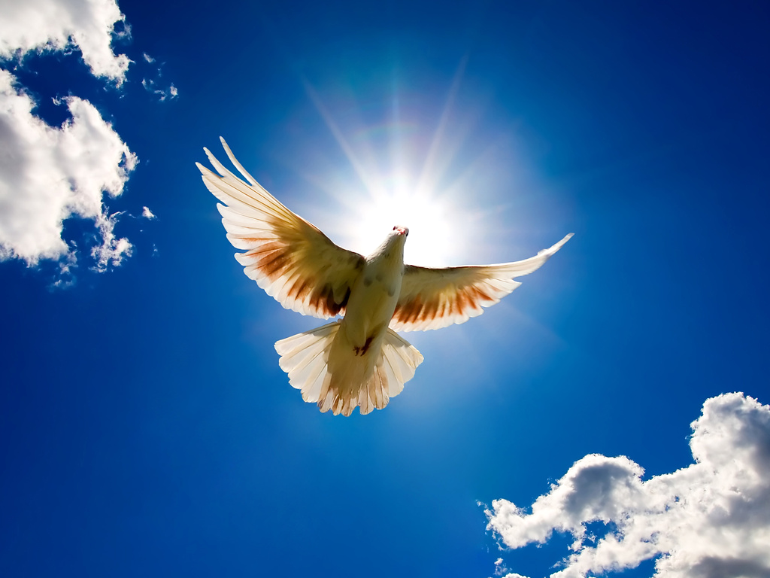
Próximo Estudio
Jesús Promete Enviar al Consolador
(Juan 14.15 - 31)
20 de mayo de 2014
La Biblia Libro por Libro, CBP®
Iglesia Bíblica Bautista de Aguadilla

Slide 49


